Slide 1
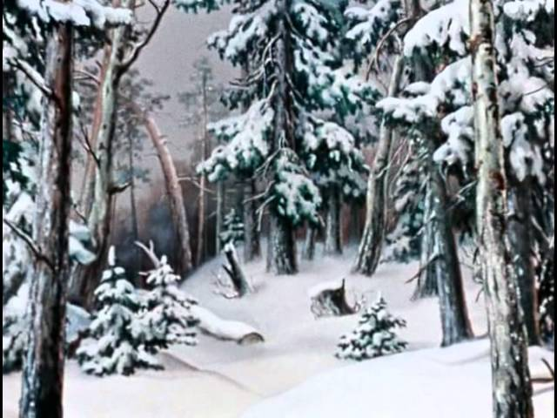
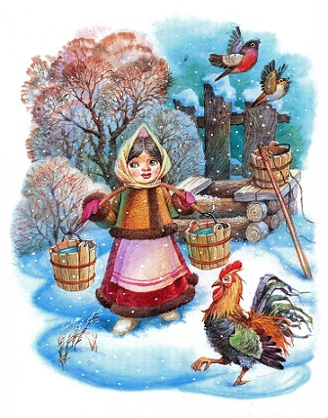
Литературная викторина по сказкам
« Мороз Иванович»,
«Сказка про храброго зайца- длинные уши, косые глаза, короткий хвост», «Лягушка-путешественница»
Подготовила педагог-библиотекарь Якубович Г.Г.

Slide 2
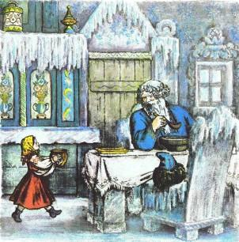
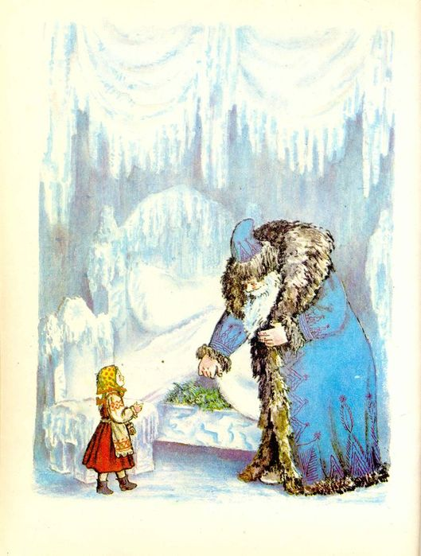
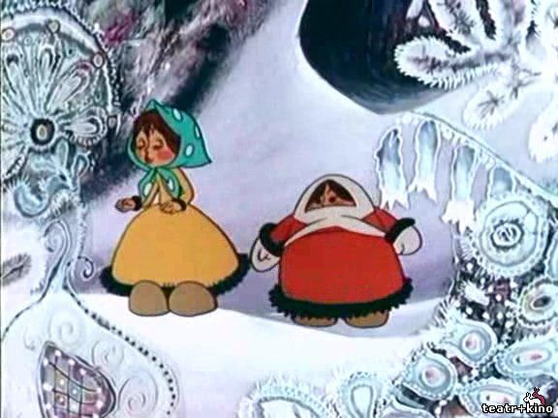

Slide 3
В одном доме жили две девочки- Ленивица да ...
А)Труженица
Б)Мастерица
В) Рукодельница

Slide 4
Кого считала Ленивица сидя у окошка?
А)Бабочек
Б)Мух
В)Птичек

Slide 5
Что вязала Рукодельница?
А)Чулки
Б)Носки
В)Шарфики

Slide 6
Что уронила Рукодельница в колодец?
А) Зеркальце
Б) Колечко
В) Ведерко

Slide 7
Едва спустилась Рукодельница в колодец смотрит: перед ней печка, а в печке сидит:
А)Петушок
Б)Пирожок
В)Пряник печатный

Slide 8
Что надо было стрясти с дерева?
А)Листья
Б)Яблочки
В)Груши

Slide 9
Что было у Мороза Ивановича на кровати под периной?
А) Зеленая травка
Б) Снег
В) Драгоценные камни

Slide 10
Что приготовил Мороз Иванович на обед для Рукодельницы?
А)Мороженое
Б) Ледяные сосульки
В) Снежные комочки

Slide 11
Что получила Рукодельница от Мороза Ивановича за службу?
А) Серебряный слиток и пребольшой брильянт
Б) Горсть серебряных пятачков и бриллиантик
В) Драгоценные камни

Slide 12
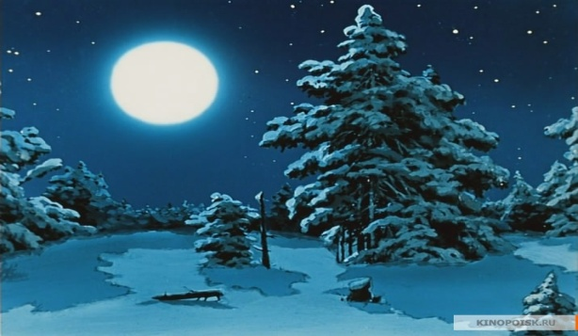
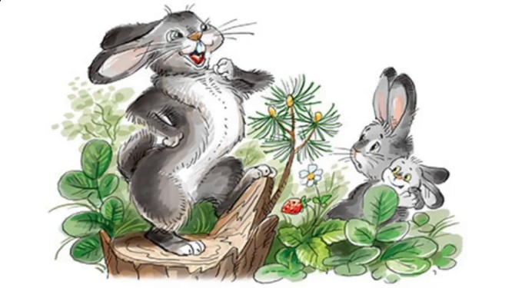

Slide 13
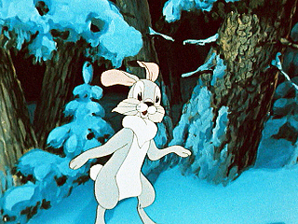
Где родился заяц?
А) В зоопарке
Б) В поле
В) В лесу

Slide 14
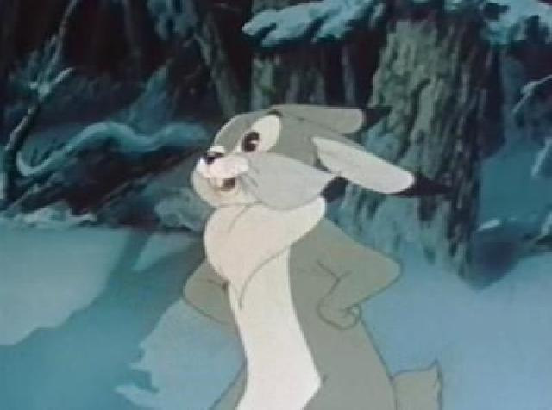
Каким был заяц?
А) Трусливым
Б) Храбрым
В) Веселым

Slide 15
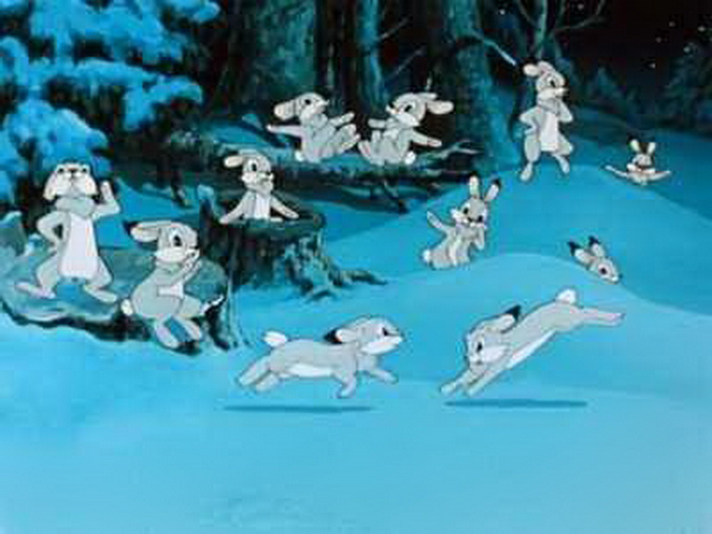
Какой зверь подошёл неслышно к поляне, где собрались звери, которые пришли послушать зайца?
А) Медведь
Б) Лиса
В) Волк

Slide 16
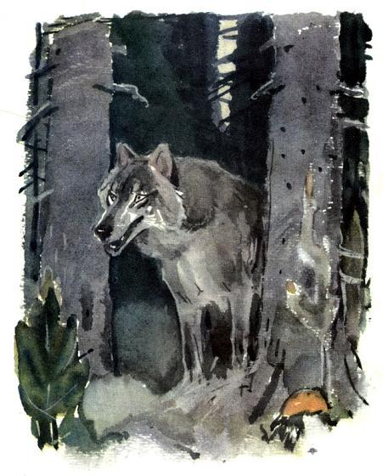
О чем подумал волк, увидев зайца на лесной поляне?
А) Поиграть в догонялки
Б) Закусить зайчиком
В) Подружиться с зайчиком

Slide 17
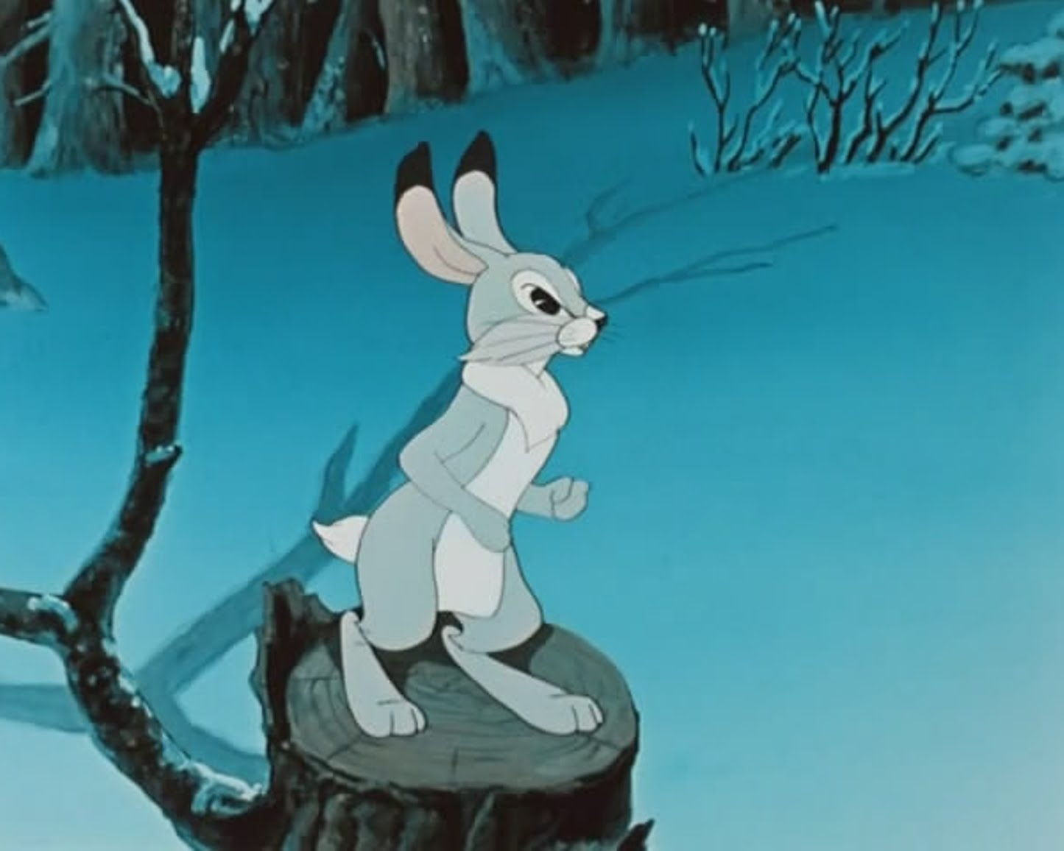
Куда взобрался заяц, чтобы его лучше было видно?
А) На пенёк
Б) На муравьиную кучу
В) На болотную кочку

Slide 18
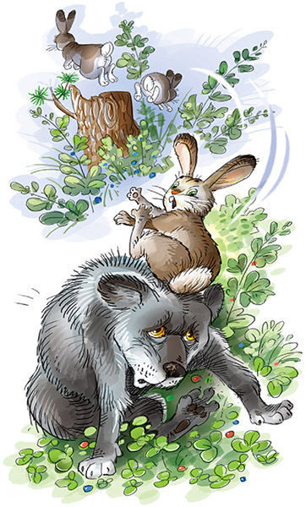
Куда со страха упал заяц?
А) На землю
Б) На пенёк
В) На лоб волку

Slide 19
Что сделал заяц, когда увидел перед собой волка?
А) Спрятался за зайцами
Б) Дал стрекоча
В) Упал в обморок

Slide 20
Куда свалился от испуга заяц?
А) В болото
Б) Под куст
В) В берлогу к медведю

Slide 21
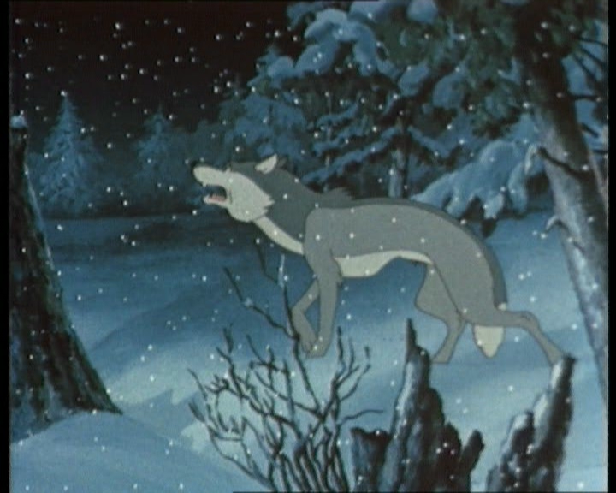
Что случилось с волком?
А) Он все время бежал в другую сторону
Б) Он догонял зайца
В) Он остался ждать зайца на поляне

Slide 22
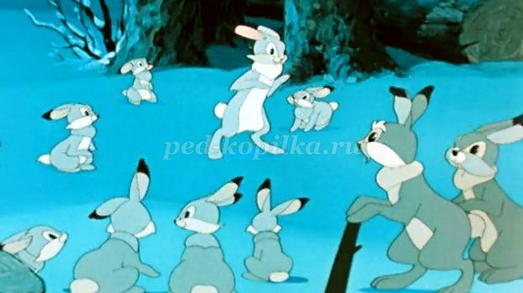
Что кричали зайцы, когда нашли зайчишку под кустом?
А) Стыд и позор тебе заяц
Б) Как хорошо, что ты живой
В) Молодец, косой, что ловко напугал волка

Slide 23
Гаршин В. М. Лягушка-путешественница

Slide 24
Где жила лягушка?
А) На озере
Б) На болоте
В) На пруду

Slide 25
Кто прилетел на болото?
А) Гуси
Б) Утки
В) Журавли

Slide 26
Куда летели утки?
А) Домой
Б) На зимовку
В) На юг

Slide 27
Сколько времени думала лягушка?
А)Пять минут
Б) Час
В) Минуту

Slide 28
На чём утки несли лягушку?
А) На верёвочке
Б) На палочке
В) На веточке

Slide 29
Почему лягушке захотелось лететь поближе к земле?
А) Посмотреть поля, леса, деревни
Б) Показать себя и послушать, что о ней говорят
В) Боится свалиться с большой высоты

Slide 30
Почему упала лягушка?
А) Утки выпустили прутик
Б) Лягушка закричала
В) Переломился прутик

Slide 31
Куда упала лягушка?
А) В грязный пруд
Б) На твёрдую дорогу
В) В топкое болото

Slide 32
Что подумали утки про лягушку?
А) Добралась до юга
Б) Разбилась
В) Вернулась домой

Slide 33
Что лягушка говорила о юге?
А) Мечтала побывать на юге
Б) Не долетела до юга, упала
В) Побывала на прекрасном юге

Slide 35
НЕ ПРАВИЛЬНО

Slide 36
НЕ ПРАВИЛЬНО

Slide 37
ПРАВИЛЬНО

Slide 38
НЕ ПРАВИЛЬНО

Slide 39
ПРАВИЛЬНО

Slide 40
НЕ ПРАВИЛЬНО

Slide 41
ПРАВИЛЬНО

Slide 42
НЕ ПРАВИЛЬНО

Slide 43
НЕ ПРАВИЛЬНО

Slide 44
НЕ ПРАВИЛЬНО

Slide 45
НЕ ПРАВИЛЬНО

Slide 46
ПРАВИЛЬНО

Slide 47
НЕ ПРАВИЛЬНО

Slide 48
ПРАВИЛЬНО

Slide 49
НЕ ПРАВИЛЬНО

Slide 50
НЕ ПРАВИЛЬНО

Slide 51
ПРАВИЛЬНО

Slide 52
НЕ ПРАВИЛЬНО

Slide 53
ПРАВИЛЬНО

Slide 54
НЕ ПРАВИЛЬНО

Slide 55
НЕ ПРАВИЛЬНО

Slide 56
ПРАВИЛЬНО

Slide 57
НЕ ПРАВИЛЬНО

Slide 58
НЕ ПРАВИЛЬНО

Slide 59
НЕ ПРАВИЛЬНО

Slide 60
ПРАВИЛЬНО

Slide 61
НЕ ПРАВИЛЬНО

Slide 62
НЕ ПРАВИЛЬНО

Slide 63
НЕ ПРАВИЛЬНО

Slide 64
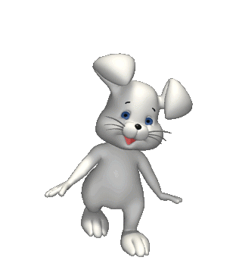
ПРАВИЛЬНО

Slide 65
ПРАВИЛЬНО

Slide 66
НЕ ПРАВИЛЬНО

Slide 67
НЕ ПРАВИЛЬНО

Slide 68
НЕ ПРАВИЛЬНО

Slide 69
НЕ ПРАВИЛЬНО

Slide 70
ПРАВИЛЬНО

Slide 71
НЕ ПРАВИЛЬНО

Slide 72
ПРАВИЛЬНО

Slide 73
НЕ ПРАВИЛЬНО

Slide 74
ПРАВИЛЬНО

Slide 75
НЕ ПРАВИЛЬНО

Slide 76
НЕ ПРАВИЛЬНО

Slide 77
НЕ ПРАВИЛЬНО

Slide 78
НЕ ПРАВИЛЬНО

Slide 79
ПРАВИЛЬНО

Slide 80
НЕ ПРАВИЛЬНО

Slide 81
ПРАВИЛЬНО

Slide 82
НЕ ПРАВИЛЬНО

Slide 83
НЕ ПРАВИЛЬНО

Slide 84
ПРАВИЛЬНО

Slide 85
НЕ ПРАВИЛЬНО

Slide 86
ПРАВИЛЬНО

Slide 87
НЕ ПРАВИЛЬНО

Slide 88
НЕ ПРАВИЛЬНО

Slide 89
НЕ ПРАВИЛЬНО

Slide 90
НЕ ПРАВИЛЬНО

Slide 91
ПРАВИЛЬНО

Slide 92
НЕ ПРАВИЛЬНО

Slide 93
ПРАВИЛЬНО

Slide 94
НЕ ПРАВИЛЬНО

Slide 95
НЕ ПРАВИЛЬНО

Slide 96
ПРАВИЛЬНО

Slide 97
НЕ ПРАВИЛЬНО

Slide 98
НЕ ПРАВИЛЬНО

Slide 99
НЕ ПРАВИЛЬНО

Slide 100
ПРАВИЛЬНО

Slide 101
ПРАВИЛЬНО

Slide 102
НЕ ПРАВИЛЬНО

Slide 103
НЕ ПРАВИЛЬНО

Slide 104
НЕ ПРАВИЛЬНО

Slide 105
НЕ ПРАВИЛЬНО

Slide 106
ПРАВИЛЬНО

Slide 107
НЕ ПРАВИЛЬНО

Slide 108
ПРАВИЛЬНО

Slide 109
НЕ ПРАВИЛЬНО

Slide 110
НЕ ПРАВИЛЬНО

Slide 111
ПРАВИЛЬНО

Slide 112
НЕ ПРАВИЛЬНО

Slide 113
ПРАВИЛЬНО

Slide 114
НЕ ПРАВИЛЬНО

Slide 115
НЕ ПРАВИЛЬНО

Slide 116
НЕ ПРАВИЛЬНО

Slide 117
ПРАВИЛЬНО

Slide 118
НЕ ПРАВИЛЬНО

Slide 119
НЕ ПРАВИЛЬНО

Slide 120
НЕ ПРАВИЛЬНО

Slide 121
ПРАВИЛЬНО

